Slide 1
The role of the private industry in support of the SDGs on water, energy, biodiversity and health
Hybrid Event - 10 May 2022
Mr. Pascual Fernández, CEO, Canal de Isabel II, Spain

Slide 2
Índice
Introducción: Canal de Isabel II y los Objetivos del Desarrollo Sostenible
Respuesta al COVID-19: principales acciones
Cooperación internacional
Conclusiones
Automatización de las operaciones
Teletrabajo
Bonificaciones en la tarifa
Acciones de concienciación
Agua para los servicios sanitarios
Sistema Vigía

Slide 3
Canal de Isabel II
Principales magnitudes de la Comunidad de Madrid
Canal de Isabel II es la empresa 100% pública responsable del ciclo integral del agua de la Comunidad de Madrid
6.53 millones de habitantes abastecidos (174 municipios)
6.74 millones de habitantes servidos en saneamiento (179 municipios)
8,073 km2 de área
856,89 millones de euros de cifra de negocio
3.191 empleados en plantilla
Una estrategia a 2030…
Canal refleja en su Plan Estratégico el fiel compromiso con los 17 ODS a través de sus más de 100 acciones, 45 planes y 10 líneas que nacen para dar respuesta a los grandes retos de modernización y sostenibilidad.

Slide 4
Garantizar una vida sana y promover el bienestar en todas las edades es esencial para el desarrollo sostenible
¿Cuáles han sido los puntos clave en la actuación de Canal de Isabel II frente al Covid-19?
Automatización de las operaciones
Decidimos trasladar nuestro Centro de Control a los hogares de más de 50 trabajadores, desde donde seguimos gestionando cualquier incidencia las 24 horas del día.
El éxito de esta operación inédita es el resultado de nuestros esfuerzos por dotar a una gran parte de las instalaciones de la capacidad de ser controladas de forma remota.
Bonificaciones en las tarifas del agua
Destinadas a usuarios afectados por un ERTE, trabajadores autónomos, empresas e industrias que han visto reducida su actividad, así como a instalaciones habilitadas para usos sanitarios o funerarios. En total, desde 2020 han sido más de 44.000 beneficiarios, alcanzando una cifra superior a los 5,7 millones de euros.
Agua para los servicios sanitarios
Se ha repartido un total de 137.500 litros de agua embotellada a 25 hospitales madrileños.
Teletrabajo
Al mismo tiempo, comenzamos a implantar el teletrabajo, con un importante refuerzo de la red de comunicaciones. En apenas diez días habilitamos los 1.500 puestos de trabajo remoto que podían desempeñarse desde casa.
Acciones de concienciación
Durante este periodo de crisis también hemos incrementado el empeño que dedicamos a las campañas de comunicación.

Slide 5
“Cuenta con tu agua”
Campaña de comunicación cuyo objetivo principal es difundir las bonificaciones sociales en la factura

Slide 6
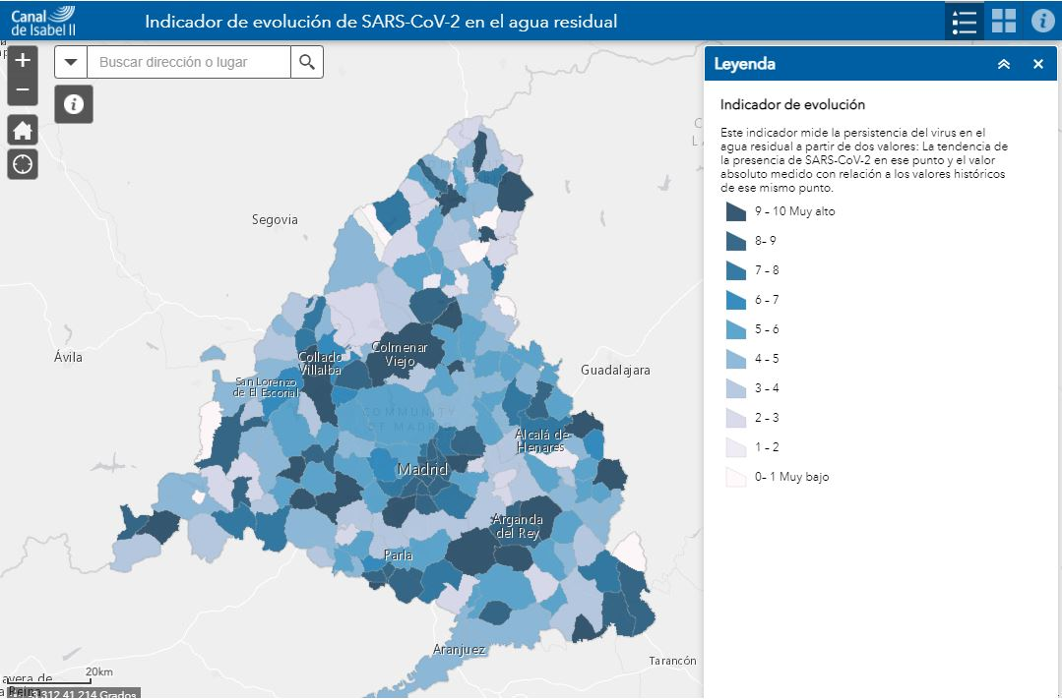
SISTEMA VIGÍA
VIGÍA es el mayor sistema de rastreo, monitorización y alerta temprana de COVID-19 en aguas residuales que se ha desarrollado en España, tanto por el amplio número de puntos de muestreo como por la población que abarca.
1. PUNTOS DE MUESTREO:
289 puntos de toma de muestras
15.000km de alcantarillado
420.000 pozos
8.021 km²
6,7 millones de habitantes

Slide 7
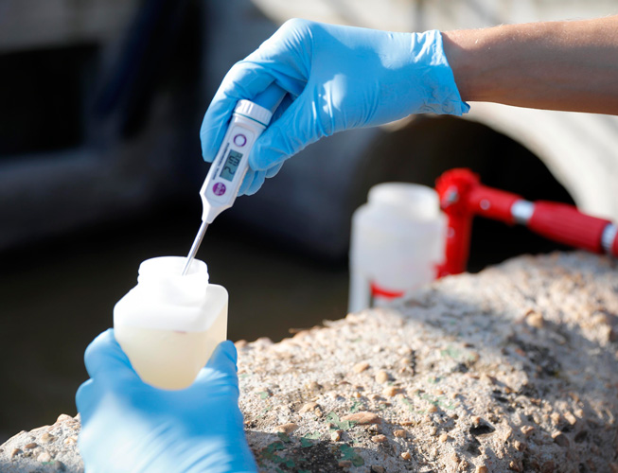
2. TOMA DE MUESTRAS:
Frecuencia mínima SEMANAL
Media diaria: 65 muestras
169 pozos
120 EDAR
3. ANÁLISIS:
3 laboratorios
PCR agua residual
24-48h recepción
3 M€ presupuesto
4. DATOS:
Normalización, para comparación y agregación.
Detección de anómalos estadísticos.
Comprobación de condiciones estándar (por vertidos, precipitaciones, etc.)
Repetición de toma de muestras
Volcado a sistema VIGÍA

Slide 8
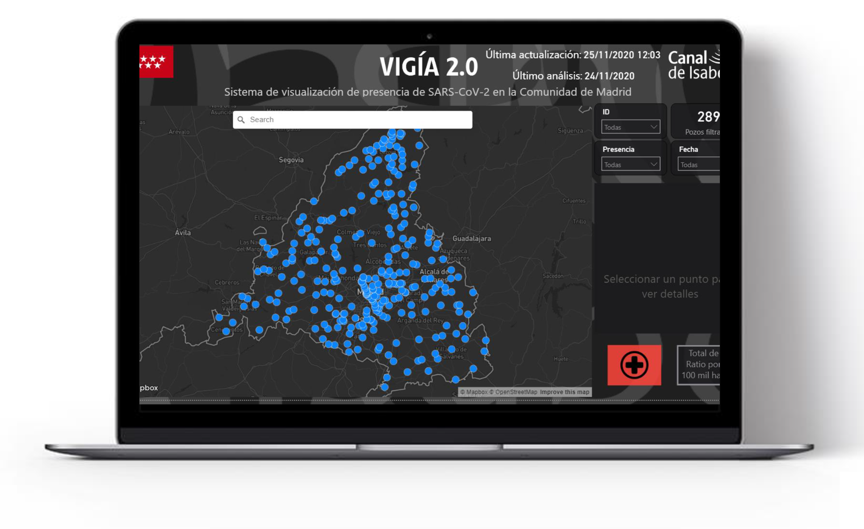
5. VISUALIZACIÓN:
En la herramienta informática a disposición de Sanidad se permite visualizar para cada cuenca de alcantarillado o zona de estudio las curvas que muestran la evolución de la presencia de SARS-CoV-2, lo que permite adelantarse entre 3 y 10 días al incremento o descenso en el número de contagios de una zona o municipio de la Comunidad de Madrid.
Resultados particularizados en cada punto o cuenca.
Visualización agregada:
Comunidad de Madrid,
Municipio de Madrid
Resto de municipios.
Escala de colores indicativos de la presencia en cada punto o cuenca.

Slide 9
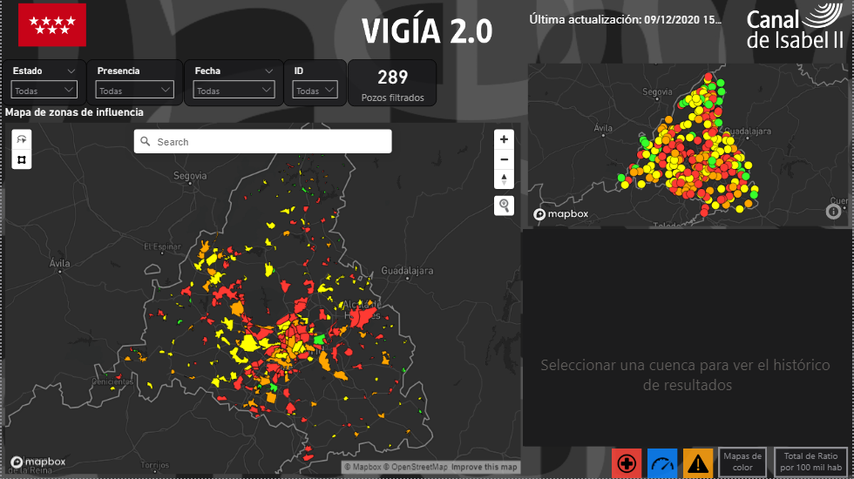

Slide 10
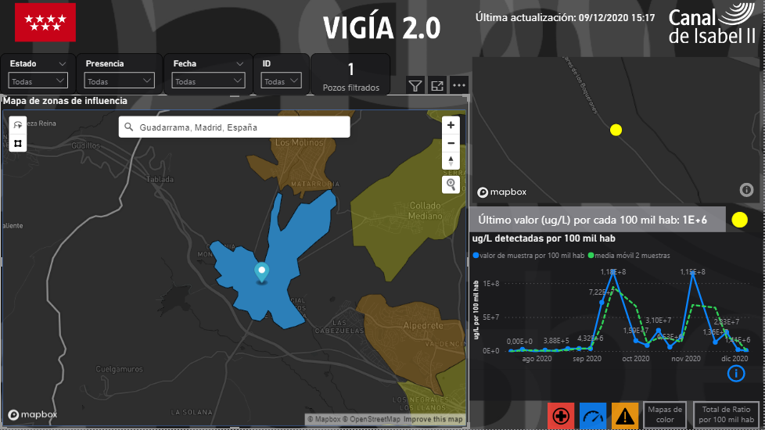

Slide 12
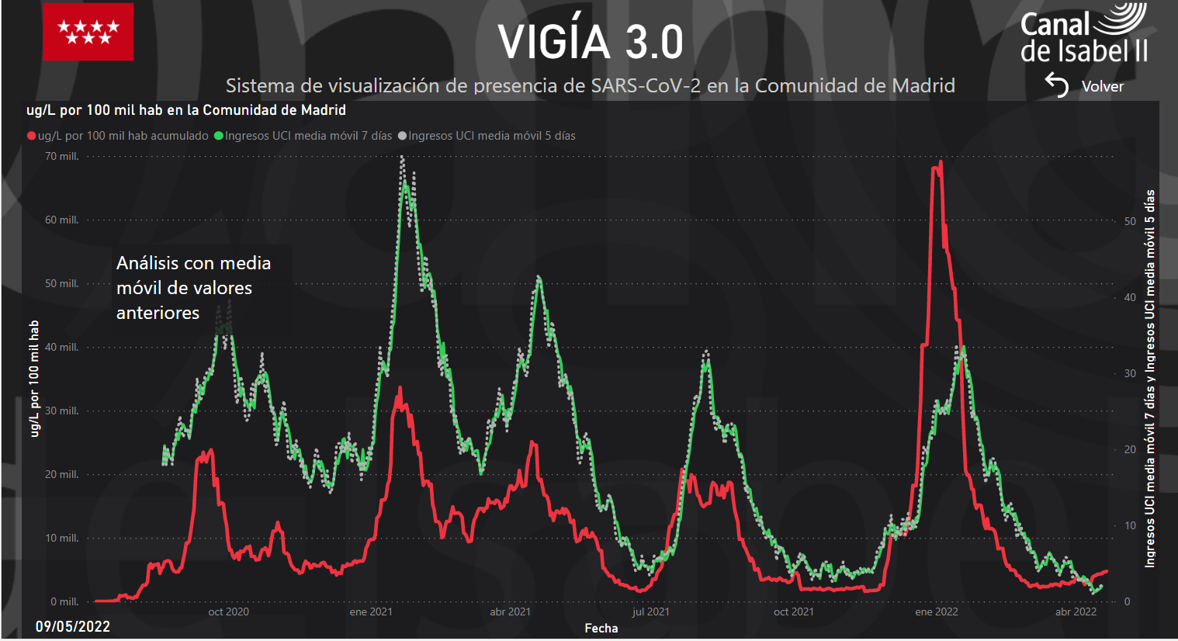
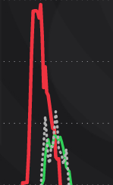
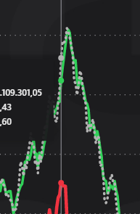
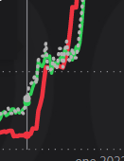
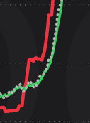
CAPACIDAD PREDICTIVA
ANTICIPANDO SUBIDAS Y BAJADAS EN:
INGRESOS HOSPITALARIOS
INGRESOS UCIs (UNIDADES DE CUIDADOS INTENSIVOS)

Slide 13
COOPERACIÓN INTERNACIONAL
Por último, hemos trabajado de forma conjunta, compartiendo información y conocimiento sobre la gestión del COVID-19, con otras empresas del sector, españolas y extranjeras, con las asociaciones sectoriales y con diversos grupos de trabajo.
Desde 2021, Canal de Isabel II forma parte de la Red de Agua y Energía Soluciones Sostenibles de la ONU. El objetivo es que nuestra empresa pública muestre sus buenas prácticas en la implementación de los ODS en relación con el agua, la energía, la economía circular y la biodiversidad.
Gracias a ello, Canal de Isabel II ha sido elegida por el programa EU-WOP para desarrollar, junto a la empresa Sedapal, el Proyecto VIGÍA de rastreo, monitorización y alerta temprana de COVID-19 en las aguas residuales en las áreas metropolitanas de Lima y Callao, que congregan más de nueve millones de habitantes (el 30% de la población de Perú).

Slide 14
Muchas gracias por su atención

